Slide 1
质点动力学（三）
主讲 于一

Slide 2


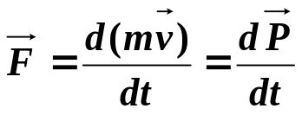
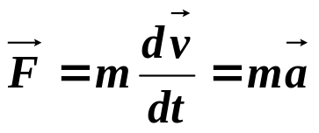

三、动量守恒定律
动量是描述物体平动运动量大小的物理量，动量的概念是怎样提出来的呢？
1、动量
牛顿最早就是利用动量来表述第二定律的：
当 ，有
这就是经典力学的动力学方程
牛顿运动定律是力的瞬时作用规律，而实际上物体的受力往往不是瞬时的，而是在一段时间内不断的受到力的作用。因此有必要建立一个物理量用来描述力对时间的累积效应，这个量就是冲量。

Slide 3




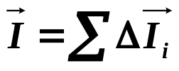


2、冲量
（1）恒力的冲量
冲量的方向就是力的方向。
（2）变力的冲量
当 为变力时，由于力的变化需要时间，如把力的作用时间分成许多极小的时间间隔 ，在 内，力可视为恒力。即 ，力在时间内作用的总冲量：
当 ，有：
（1）
对（1）式的讨论：
F
1）、（1）式中的力可以是任何性质的变力（重力、摩擦力等）
2）如某段时间内，如物体所受的水平外力随时间变化的规律如图,这段时间内的冲量，就等于曲线下与t轴所围的面积。
0
t1
t2
t

Slide 4
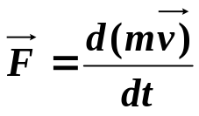
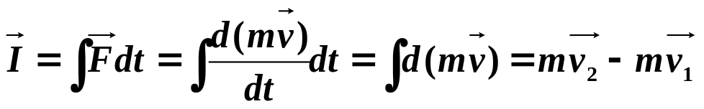
3、动量定理
现讨论合外力冲量:
由牛顿运动第二定律，物体所受合外力为：
代入（1）式，有：
(2)
(2)式表明：物体所受合外力的冲量等于物体动量的增量
对动量定理作几点说明：
（1）平均力的冲量——在有些情况下变力的冲量可用平均力的冲量来计算，以免去积分麻烦。

Slide 5
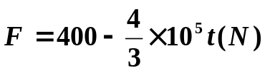
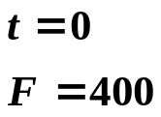
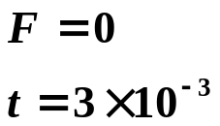
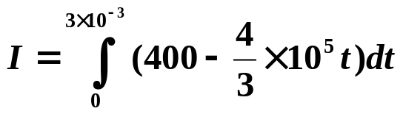
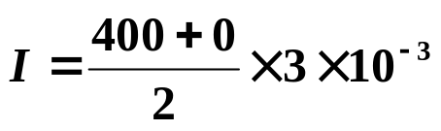

例1：一颗子弹从枪口飞出的速度为300m/s，在抢管内子弹所受合力的大小由
下式给出：
（1）画出 F--图
（2）求该力冲量的大小
解：由变力的表达式，找出两点： ， ，作图
F
变力的冲量可通过积分做出来：
400
由于力与时间是线性关系 ，可用平均力的冲量代替：
200
t
即：三角形面积=矩形面积
注意：并非是变力的冲量都可用平均力的冲量来计算，上面例子因为F与t 恰好是一次函数关系 。

Slide 6
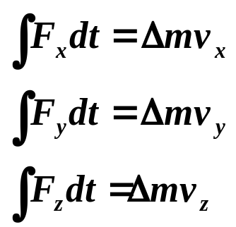
（2）动量定理的分量形式
动量和冲量都是矢量，动量定理的表示式是一个矢量式。有时为计算方便，把动量定理写成分量形式：
（2）*
有时用动量定理的矢量式解题不如用分量式来的方便。

Slide 7








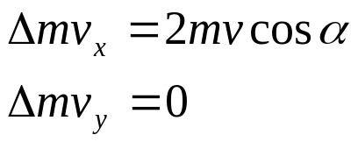

质量为的弹性小球，以速率v与竖直墙壁碰撞，碰撞前后的运动方向和墙的法线所夹的角都是 ，设球和墙碰撞的时间 ， ，求小球动量的增量。
解：由三角恒等式关系,小球动量的增量为：
x
计算麻烦！
0
若取坐标如图，由动量定理的分量形式：
y
即：小球动量的增量为：

Slide 8


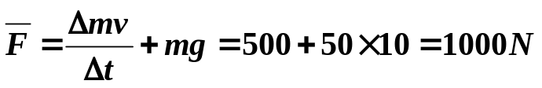

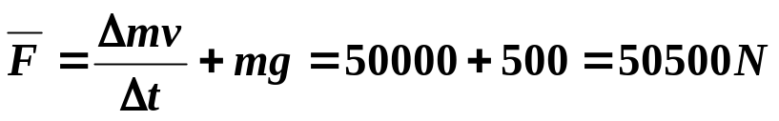

（3）求平均力冲量时忽略重力的条件
现通过一个实例来说明：
例3、质量为m=50kg的撑杆跳运动员，跳过5m的高度后，落到塑料泡沫软垫上，假设人与软垫的相互作用时间为1秒，试求软垫给运动员的平均作用力等于多大？
解：取运动员为研究对象，整个过程可分为两个阶段：
第一阶段：运动员过杆后，可认为是作自由落体运动，直到与软垫刚刚接触。
x
第二阶段：运动员与软垫相互作用，使得运动员作减速运动，直到速度为0.
两个阶段的联系是：第一阶段运动员的末速度是第二阶段运动员的初速度。
由动量定理
解得：
0
此题中mg与 是同数量级，重力是不能忽略的
mg
但当作用时间极短，如 t=0.01s
此时，重力是可以忽略不计的。

Slide 9
（4）利用动量定理解决问题的思路和方法
A 、明确物理过程，确定研究对象。
B 、受力分析
C 、规定正方向或建立坐标系，描写初动量和末动量。
D 、根据动量定理，列出方程，求解。

Slide 10




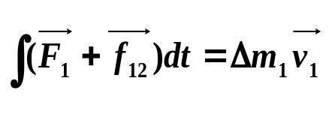


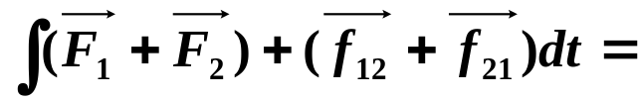




4、质点组动量定理
先考虑两个质点组成的质点组
对 分别使用质点的动量定理：
(1)
(2)
对多个质点组成的质点组：
由牛三知 :
所以：
（3）
质点组的动量定理：物体系所受合外力的冲量等于其动量的增量。

Slide 11


5、动量守恒定律
（3）
当 时，有：
（4）
动量守恒定律：若物体系所受合外力的矢量和为零，则物体系的总动量不变。

Slide 12
对动量守恒定律的讨论：
（1）动量守恒的条件：
1）合外力为0 （硬条件）
2）合外力远小于内力 （软条件）
（2）动量定理及动量守恒定律只适合惯性系
（3）质点系动量守恒的物理含义
（4）总动量在某一方向分量守恒的条件：合外力在该方向上的分量为0
大炮在发射炮弹过程中，炮身和炮弹组成的系统的总动量不守恒，但在水平方向的动量守恒。
（5）判断动量是否守恒的方法：
1）确定研究对象
2）对研究对象进行受力分析，求出合外力（如合外力是否为0、是否远小于内力及在某一方向上的分量是否为0等）
3）根据守恒条件进行判断。

Slide 13


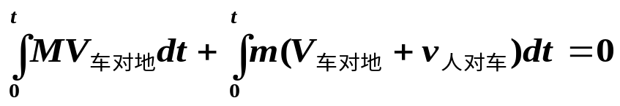
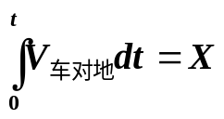
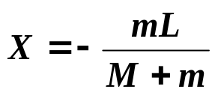
例4、光滑的水平面上，有一辆质量为M长为L的平板小车，车上站有一人，质量为m，人和车原来都静止不动，如人从车的一端走到另一端，问车的位移是多少？
解：取人和车为研究对象，小车为参照系1，地面为参照系2，由于人在车上行走时，人对车的摩擦力作功，小车向左加速运动，所以，小车为非惯性系。
在地面（惯性系）参照系中，人与车组成的系统水平方向动量守恒：
两边同乘dt并积分：
0---t这段时间恰是人从小车的一端走到另一端所用的时间。且
解得：

